Slide 1
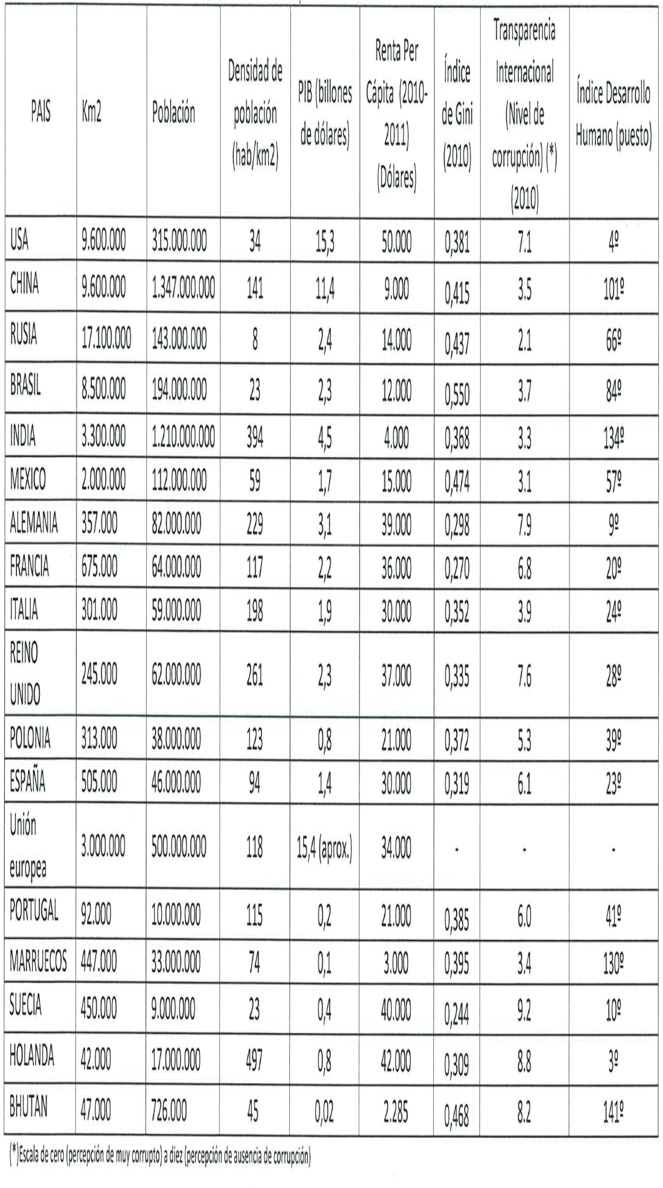
http://www.transparency.org/cpi2012/results
http://hdrstats.undp.org/es/indicadores/103106.html

